Slide 1

Информационная безопасность

Slide 2








Услуги в области информационной безопасности
Компания «Систематика Консалтинг» предоставляет полный спектр услуг в области информационной безопасности:
Комплексное обеспечение информационной безопасности государственных информационных систем (ГИС) в соответствии с требованиями законодательства
Комплексное обеспечение информационной безопасности автоматизированных (информационных) систем, обрабатывающих информацию ограниченного доступа, в том числе: с пометкой «для служебного пользования», коммерческую тайну, и иные виды тайн
Обеспечение защиты персональных данных при их обработке в информационных системах персональных данных, а также при их неавтоматизированной обработке
Проведение аудита информационной безопасности объектов информатизации (ГИС, ИСПДн, АС, КИИ) на соответствие требованиям законодательства в сфере защиты информации
Моделирование угроз информационной безопасности, формирование предположений о возможностях, которые могут использоваться при создании способов, подготовке и проведении атак
Проектирование, внедрение систем защиты информации
«под ключ»
Разработка организационно-распорядительной и эксплуатационной документации на систему защиты информации
Подготовка системы к аттестационным испытаниям и проведение оценки эффективности принятых мер
Сопровождение систем защиты информации

Slide 3


Информационная безопасность ГИС
Определение класса защищенности ГИС
Обследование ГИС и ее классификация в соответствии с требованиями законодательства
(определение класса защищенности)
Разработка модели угроз
Разработка модели угроз безопасности информации
Разработка модели нарушителя безопасности информации
Определение набора мер по защите информации
Определение базового набора мер
Определение адаптированного базового набора мер
Определение уточненного адаптированного набора мер по защите информации
для нейтрализации актуальных угроз нарушения безопасности
Создание систем защиты информации (СЗИ)
Разработка технического задания на создание системы защиты информации (СЗИ)
Проектирование системы защиты информации
Поставка, внедрение и сопровождение программных и
программно-аппаратных средств и систем защиты информации
Разработка документации
Разработка организационно-распорядительной и эксплуатационной документации
по защите информации объекта информатизации
Аттестация объектов информатизации
Сопровождение проведения аттестационных испытаний ГИС на соответствие
выполнения требований о защите информации
Обеспечение защиты информации
Обеспечение защиты информации в ходе эксплуатации ГИС
Обеспечение защиты информации при выводе ГИС из эксплуатации
или после принятия решения об окончании обработки информации

Slide 4

Защита информации ограниченного доступа
Инвентаризация информационных ресурсов и выработка критериев отнесения информации к сведениям ограниченного доступа (в т.ч. с пометкой «для служебного пользования», составляющей коммерческую тайну, содержащей сведения, составляющие персональные данные)
Составление перечня сведений, являющихся информацией ограниченного доступа
Разработка и актуализация при необходимости организационно-распорядительной документации, регламентирующей вопросы защиты информации
Внедрение технических и программных средств защиты информации
Обучение сотрудников правилам защиты информации

Slide 5

Защита персональных данных
Сбор и анализ информации о порядке и способах обработки персональных данных (ПДн) в организации
Определение состава информационных систем, в которых обрабатываются
ПДн (ИСПДн)
Анализ внутренних нормативных и организационно-распорядительных документов (политик, положений, регламентов, инструкций и пр.)
на предмет соответствия требованиям законодательства
Определение актуальных угроз безопасности ПДн, определение уровня защищенности ПДн при их обработке в ИСПДн
Разработка набора мер по обеспечению безопасности ПДн при их обработке
в ИСПДн на основании установленных уровней защищенности, с учетом актуальных угроз безопасности ПДн и используемых информационных технологий
Рекомендации по регламентации необходимых процедур, связанных с
обработкой ПДн
Проектирование, построение и ввод в действие или модернизация систем защиты персональных данных (СЗПДн)
Проведение оценки эффективности принятых мер

Slide 6

Аудит информационной безопасности
Аудит позволяет:
Для чего нужен аудит?
1
Выделить критичные технологические и бизнес-процессы, произвести оценку степени их соответствия требованиям
по безопасности
Разработать рекомендации по составу и качеству необходимых организационно-технических мероприятий,
в т.ч. по необходимым изменениям в бизнес-процессах
Сформировать планы мероприятий по реализации требований законодательства РФ в сфере обработки и защищаемой информации (в т.ч. ПДн)
Разработать рекомендации по приведению процессов автоматизированной обработки защищаемой информации
(в т.ч. ПДн), в соответствие требованиям нормативных и методических документов по защите информации
Экспертная оценка организации обработки и защиты информации (в том числе персональных данных), соответствия требованиям законодательства в сфере обработки и защиты информации (в т.ч. ПДн)
Разработка рекомендаций по доработке локальных нормативных актов о порядке обработки и защите информации ограниченного доступа (в т.ч. ПДн),
и реализации необходимых организационных и технических мер защиты информации ограниченного доступа
(в т.ч. ПДн, но не ограничиваясь)
Сбор исходных данных, необходимых для проведения технического проектирования системы защиты информации ограниченного доступа (в т.ч. ПДн, но не ограничиваясь)
Проведение инструментального анализа защищенности
2
3
4

Slide 7
Информационная безопасность ГИС

Slide 8

Классификация информационной системы
Классификация объектов информатизации
Классификация государственных информационных систем,
в соответствии с положениями Приказа ФСТЭК России № 17
от 11.02.2013.
Определение уровня защищенности персональных данных, обрабатываемых в информационных системах персональных данных, в соответствии с положениями ПП №1119 от 01.11.2012.
Определение класса защищённости автоматизированных систем,
в соответствии с положениями РД АС от 30.03.1992.
Определение категории значимости объекта критической информационной инфраструктуры, в соответствии с положениями ПП № 127 от 8.02.2018.

Slide 9

Моделирование угроз безопасности
Моделирование угроз безопасности информации и формирование предположений о возможностях, которые могут использоваться при создании способов, подготовке и проведении атак
Определение негативных последствий, которые могут наступить от реализации (возникновения) угроз безопасности информации
Инвентаризация систем и сетей и определение возможных объектов воздействия угроз безопасности информации
Определение источников угроз безопасности информации и оценка возможностей нарушителей по реализации угроз безопасности информации
Оценка способов реализации (возникновения) угроз безопасности информации
Оценка возможности реализации (возникновения) угроз безопасности информации и определение актуальности угроз безопасности информации
Оценка сценариев реализации угроз безопасности информации в системах
и сетях
Разработка системы защиты информации в соответствии с актуальными угрозами безопасности информации
Определение класса средств криптографической защиты, применение которых необходимо для обеспечение безопасности обрабатываемых персональных данных, и иной информации ограниченного доступа

Slide 10

Проектирование систем защиты
Разработка технического задания на создание системы защиты информации
Разработка технического проекта на систему защиты информации
Выбор средств и систем, внедрение которых необходимо и достаточно для нейтрализации угроз безопасности информации объекта информатизации
Внедрение системы защиты информации
Проведение предварительных испытаний, опытной эксплуатации, а также приемочных испытаний системы защиты информации
ПОДСИСТЕМЫ, КОТОРЫЕ МОГУТ ВХОДИТЬ В СЗИ:
идентификации и аутентификации субъектов доступа и объектов доступа
управления доступом субъектов доступа к объектам доступа
ограничения программной среды
защиты машинных носителей информации
регистрации событий безопасности
антивирусной защиту
обнаружение (предотвращение) вторжений
контроль (анализ) защищенности информации
целостность информационной системы и информации
доступность информации
защиту среды виртуализации
защиту технических средств
защиту информационной системы, ее средств, систем связи и передачи данных

Slide 11



Разработка документации
Организационно-распорядительная документация
Эксплуатационная
документация
Разработка организационно-распорядительной документации по защите персональных данных
Разработка организационно-распорядительной документации по защите сведений с грифом «для служебного пользования» или составляющих коммерческую тайну
Разработка политик информационной безопасности
Определение порядка доступа к защищаемым информационным активам, разработка распоряжений о правилах хранения бумажных и электронных носителей, содержащих защищаемые информационные активы
Разработка плана мероприятий по обеспечению информационной безопасности, форм журналов учета носителей информации, тестирования средств защиты и т.д.
Разработка проектов иной организационно-распорядительной документации по защите информации
Разработка технического паспорта объекта информатизации и описание технологического процесса обработки информации на объекте информатизации. Описание чувствительных к внешним воздействиям элементов системы, защищаемых информационных ресурсов, бизнес-процессов и т.д.
Разработка инструкций и регламентов по работе со средствами защиты информации, и средствами криптографической защиты информации привилегированного персонала
Разработка инструкций пользователям объекта информатизации
Оказание методической помощи в формировании договоров и соглашений о конфиденциальности, заключаемых с контрагентами

Slide 12





Аттестационные испытания
Группа компаний «Систематика» оказывает услуги по аттестационным испытаниям системы защиты информации объектов информатизации: автоматизированных систем (АС) и защищаемых помещений (ЗП).
Анализ и оценка исходных данных условий эксплуатации объекта информатизации, а также документации по защите информации, проверка их соответствия реальным условиям
Проверка состояния организации работ и выполнения организационно-технических требований по защите информации
Оценка правильности классификации объекта информатизации
Оценка правильности моделирования угроз безопасности информации в отношении АС
Экспертно-документальные и инструментальные испытания системы защиты информации объекта информатизации на соответствие требованиям по безопасности
Подготовка отчетной документации

Slide 13
О компании
«Систематика Консалтинг»

Slide 14
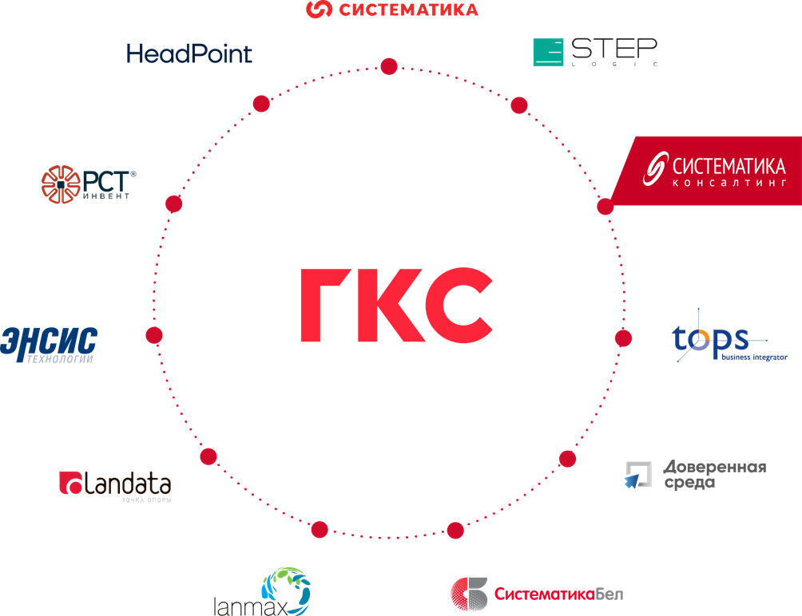
О компании «Систематика Консалтинг»
«Систематика Консалтинг» – ведущий поставщик ИТ-решений и услуг
с 20-летним опытом работы на российском рынке. Входит в состав одного из крупнейших IT-холдингов России – ГКС (АО «Группа Систематика»).
Компания предоставляет комплекс услуг по оптимизации
бизнес-процессов и внедрению информационных технологий.
«Систематика Консалтинг» осуществляет разработку, внедрение и
сопровождение сложных информационных и инфраструктурных решений и систем, производит поставку и настройку программного обеспечения, развивает и поддерживает информационные системы заказчиков.
Компания является разработчиком и поставщиком SiTex® –
инструментальной цифровой платформы, которая позволяет комплексно решать ключевые задачи управления информацией.
Решения на базе платформы SiTex обеспечивают создание единой информационной среды, помогают организациям и органам власти минимизировать расходы на обслуживание программной части IT-инфраструктуры, помогают поэтапно развивать информационные системы.

Slide 15
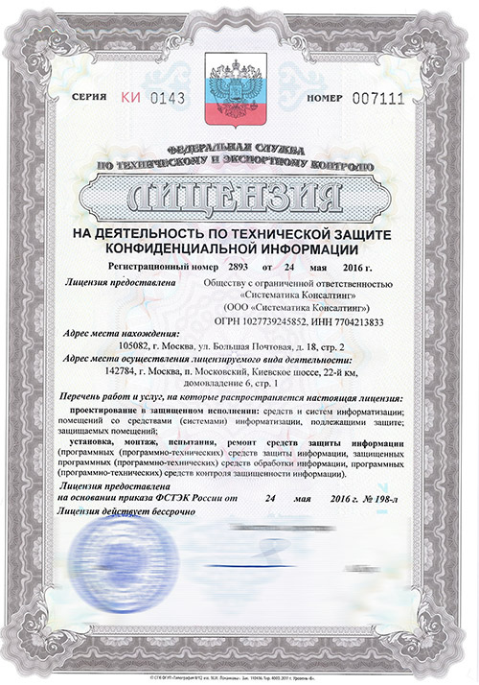
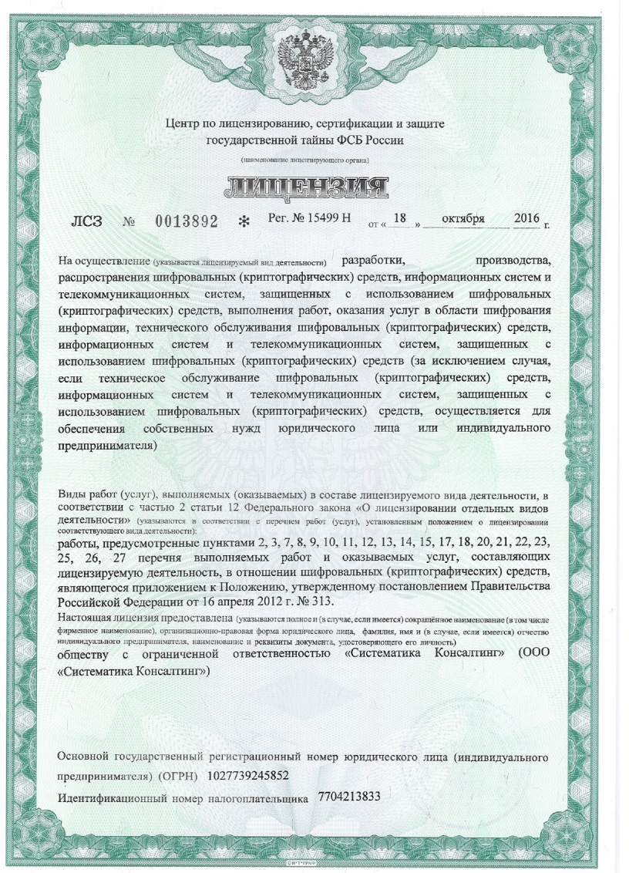


Лицензии
Лицензия Федеральной службы по техническому и экспортному контролю (ФСТЭК) на деятельность по технической защите конфиденциальной информации
Лицензия Центра по лицензированию, сертификации и защите государственной тайны ФСБ России. Разработка, производство, распространение информационных систем, защищенных с использованием шифровальных средств

Slide 16

Отраслевые компетенции
Наши услуги востребованы в организациях, работающих с персональными данными граждан, а также имеющих подключение к ГИС:
Медицинские организации, осуществляющие обработку специальных категорий персональных данных пациентов, а также иные категории ПДн сотрудников
Учреждения образования, обрабатывающие персональные данные обучающихся, а также сотрудников
Государственные и муниципальные учреждения, органы исполнительной власти, использующие государственные информационные системы
В организациях, осуществляющих свою деятельность в следующих отраслях:
здравоохранения
науки
транспорта
связи
банковской сфере и иных сферах финансового рынка
энергетики и топливно-энергетического комплекса
в области атомной энергии
оборонной, ракетно-космической промышленности
горнодобывающей, металлургической и химической промышленности
организации, которые обеспечивают взаимодействие систем
или сетей, функционирующих в указанных отраслях

Slide 17



